Slide 1


Keyword Research.
Herramientas y cómo realizarlo
Juan Martínez - CEO y SEO Manager
  Twitter -> @jmarfra
  We Love SEO
    Móvil: 658 562 629
    Mail: hola@weloveseo.es
    Web: https://weloveseo.es

Slide 2
¿De qué sirve una web si nadie nos busca?
#REFLEXIÓN seo

Slide 3
¿De qué sirve una web si nadie nos busca?
DEPENDE…
  Si nuestro objetivo es simplemente tener una presencia en Internet, una mera “carta de presentación”, no es necesario que nos busquen.
PERO…
  ¿Y si estamos vendiendo un producto o servicio?
  ¿No te gustaría que te encontrasen por tus productos o servicios y no sólo por tu marca?.
  Yo respondo por ti, SI.

Slide 4
Os cuento un caso real…

Slide 5
Caso real
UNA WEB CUYOS SERVICIOS ERAN ALGO ASÍ…
  Capturamos sensaciones y emociones dentro de una cápsula.
COMO IDEA ERA FANTÁSTICA, A NIVEL SEO, ERA HORRIBLE.

Slide 6
¿Alguien puede decirme a qué se dedicaba la web?

Slide 7
¿Cómo lo buscarías?

Slide 8
¿De qué sirve una web si nadie nos busca?
#REFLEXIÓN seo

Slide 9
Y…
¿Cómo hago que me encuentren?.

Slide 10
Realizando un Keyword Research o investigación de palabras clave.

Slide 11
¿Para qué sirve entonces el keyword research?

Slide 12
¿Para qué sirve el keyword research?
SIRVE PARA…
  Alinear los términos de nuestra web a las querys de búsqueda del usuario.
  ¿Dónde?
    URL´s
    Títulos de página o titles
    Títulos H1/H2/H3…
    Textos
    Enlaces
    Fotos/Vídeos
    Productos/servicios
    Etc…

Slide 13
Tipos de keywords…

Slide 14
• Short tail
• Middle tail
• Long tail

Slide 15
Simplificaremos…
• Short tail
• Long tail

Slide 16
Short tail
SHORT TAIL
  Términos de búsqueda “cortos”, es decir, 1 palabra.
  Ejemplo: Gafas
  ¿Particularidades?
    Gran volumen de búsquedas
    Gran dificultad de posicionamiento
    Las primeras palabras por las que comenzamos en keyword research
    Las últimas palabras que vamos a posicionar

Slide 17
Long tail
LONG TAIL
  Términos de búsqueda “más largas”, es decir, 2 ó más palabras.
  Ejemplo: Gafas de Sol Polarizadas Hombre
  ¿Particularidades?
    Menor volumen de búsquedas
    Menor dificultad de posicionamiento
    Las últimas palabras por las que comenzamos en keyword research
    Las primeras palabras que vamos a posicionar

Slide 18
Dónde ponerlo en tu WordPress…

Slide 19
¿Dónde ponerlo?. Title / Description
Snippet -> Se ve en el resultado de las SERP´s
Snippet = título + descripción
Mejora tu título y descripción (Ayúdate de Yoast SEO)
  Title-> El mejor smartwatch para tu muñeca.
  URL-> Midominio.com › reloj-inteligente
  Description-> Con los relojes inteligentes de Kuko Agulló, tendrás una completa gama de funciones. Además, estos smartwatch….

Slide 20
¿Dónde ponerlo?. URL
URL DE PÁGINA
  Keywords objetivo -> Smartwatch // Reloj inteligente // Relojes inteligentes
    URL-> https://www.midominio.com/reloj-inteligente/ (español)
    URL-> https://www.midominio.com/smartwatch/ (español/inglés)

Slide 21
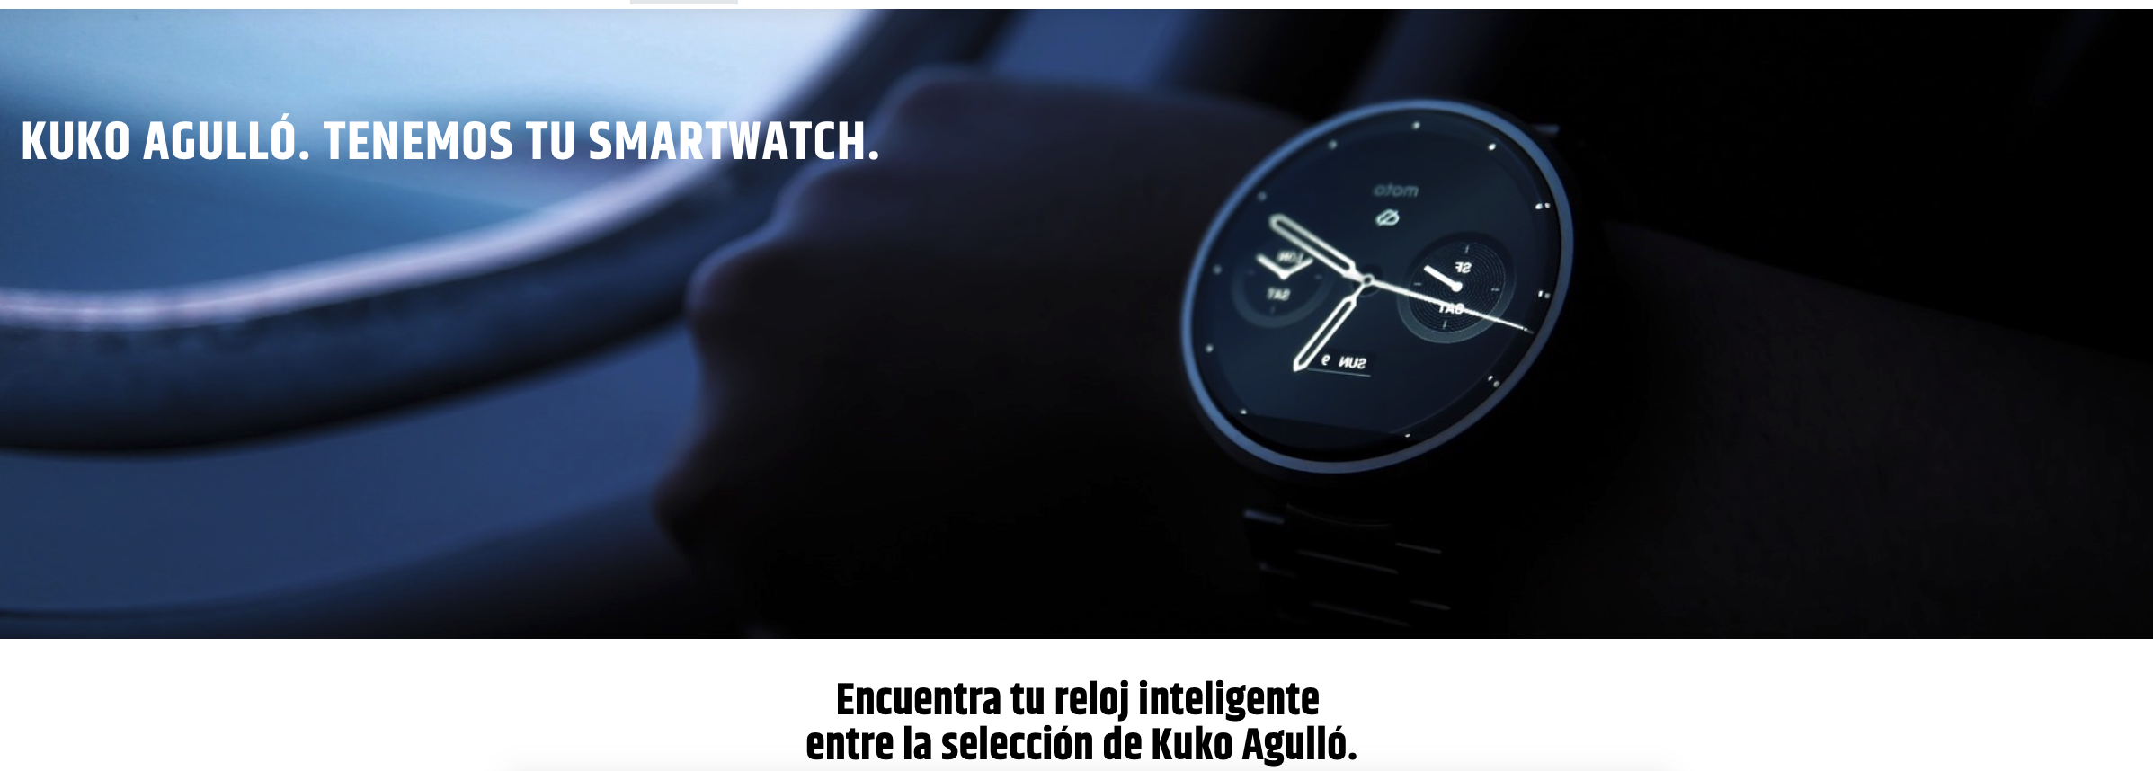
¿Dónde ponerlo?. Jerarquía de H´s
Títulos H1/H2
  Keywords objetivo -> Smartwatch // Reloj inteligente // Relojes inteligentes
    H1-> Kuko Agulló. Tenemos tu Smartwatch.
    H2-> Encuentra tu reloj inteligente …….

Slide 22
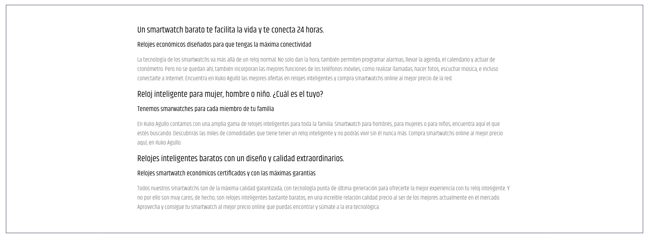
¿Dónde ponerlo?. Jerarquía de H´s.
Títulos H2/H3
Textos
  Keywords objetivo -> Smartwatch // Reloj inteligente // Relojes inteligentes
    H2-> Smartwatch barato // Reloj inteligente para … // Relojes inteligentes baratos
    H3-> Relojes económicos // Smartwatches // Relojes smartwatch

Slide 23
¿Dónde ponerlo?. Textos y enlaces.
TEXTOS Y ENLACES
Textos
  Dentro del texto hay que ir introduciendo keywords que hayamos identificado dentro de nuestra investigación de palabras clave
Textos ancla o anchor text
  Hay que enlazar con keywords a diferentes zonas de la web. Esto le da información semántica a Google de qué palabras son importantes además que identifica mejor a que parte de la web lo enviamos.
    Ver más // Pincha aquí // Más
    ¿Crees que da algún tipo de información semántica? NO.

Slide 24
¿Dónde ponerlo?. Productos.
DESCRIPCIÓN DE PRODUCTOS
Textos descriptivos
  Dentro de los textos descriptivos también hay que ir introduciendo keywords que se hayan identificado en nuestro keyword research.
Se pueden introducir patrones como…
  Comprar…
  Barato…
  Económico
  Etc…

Slide 25
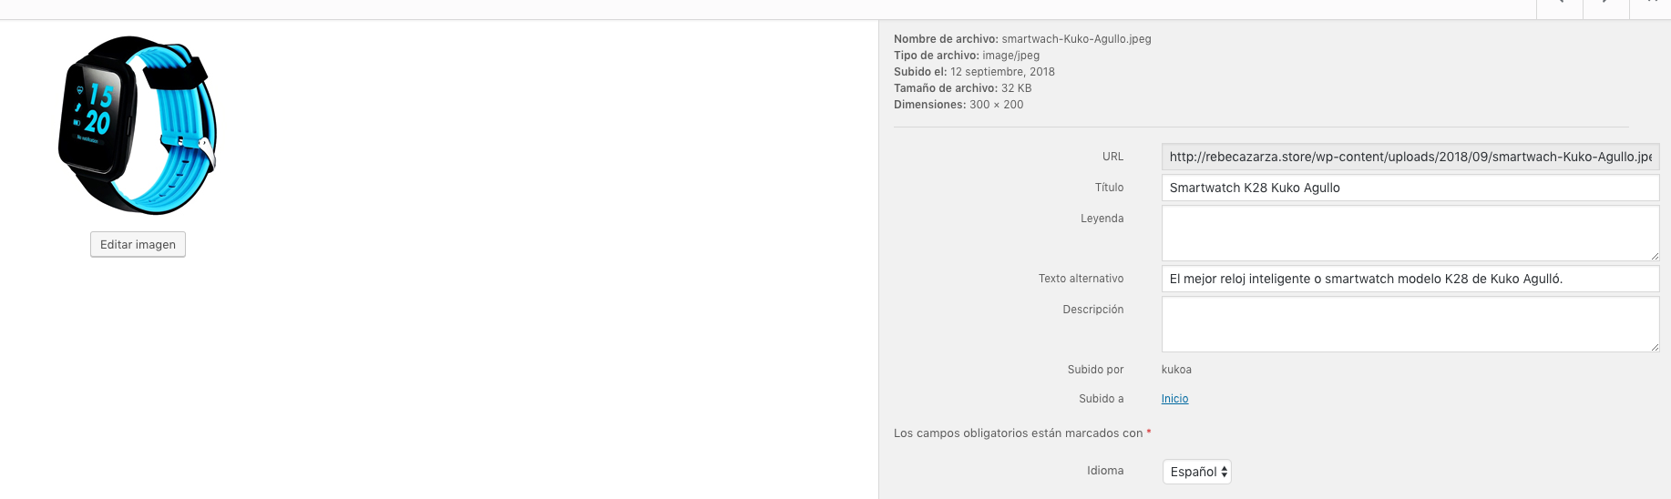
¿Dónde ponerlo?. ALT fotografías.
TEXTO ALTERNATIVO DE LAS IMÁGENES
ALT
  Lo lee Google y es una parte esencial para reforzar el posicionamiento y mejorar la visibilidad en Google imágenes

Slide 26
Recomendaciones…

Slide 27
Recomendaciones.
Utiliza…
  Singulares
  Plurales
  Sinónimos
  Términos relacionados semánticamente
No te pases con la densidad de keywords
    Si te pasas repitiendo siempre los mismos términos, puedes incurrir en keyword stuffing.

Slide 28
Herramientas…

Slide 29
Google Keyword Planner.

Slide 30
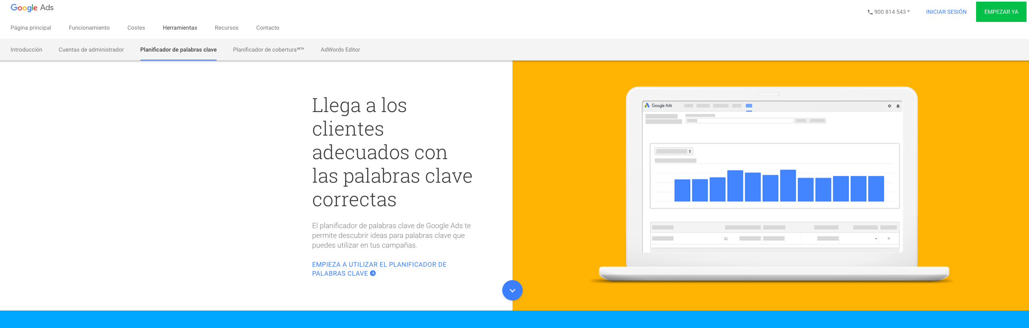
Google Keyword Planner.
https://ads.google.com/intl/es_es/home/tools/keyword-planner/

Slide 31
Ubersuggest.

Slide 32
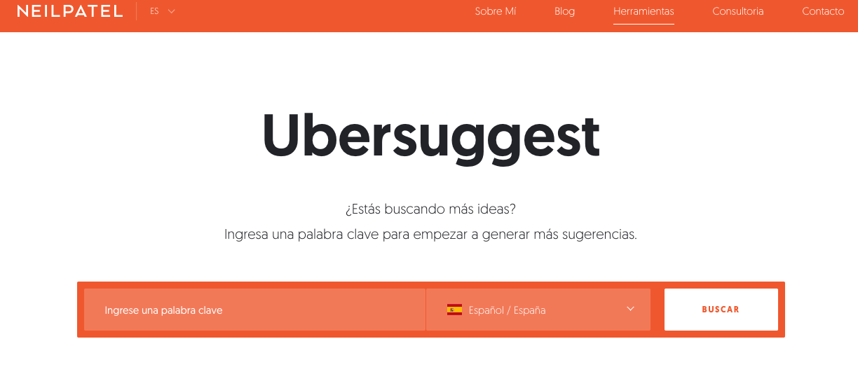
Ubersuggest.
https://neilpatel.com/es/ubersuggest/

Slide 33
Keywordtool.io

Slide 34
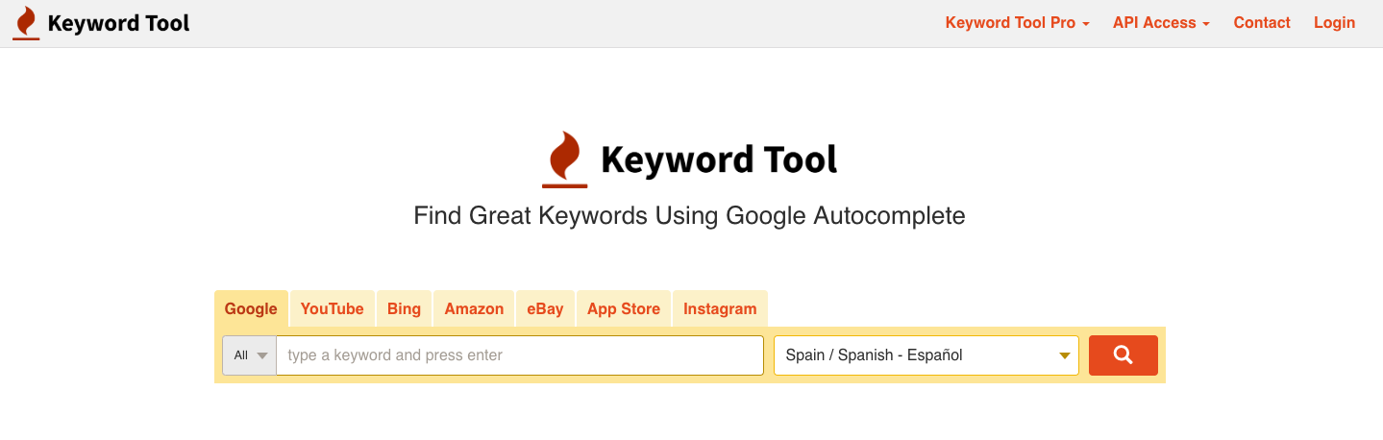
Keywordtool.io
https://keywordtool.io/

Slide 35
Answer the Public.

Slide 36
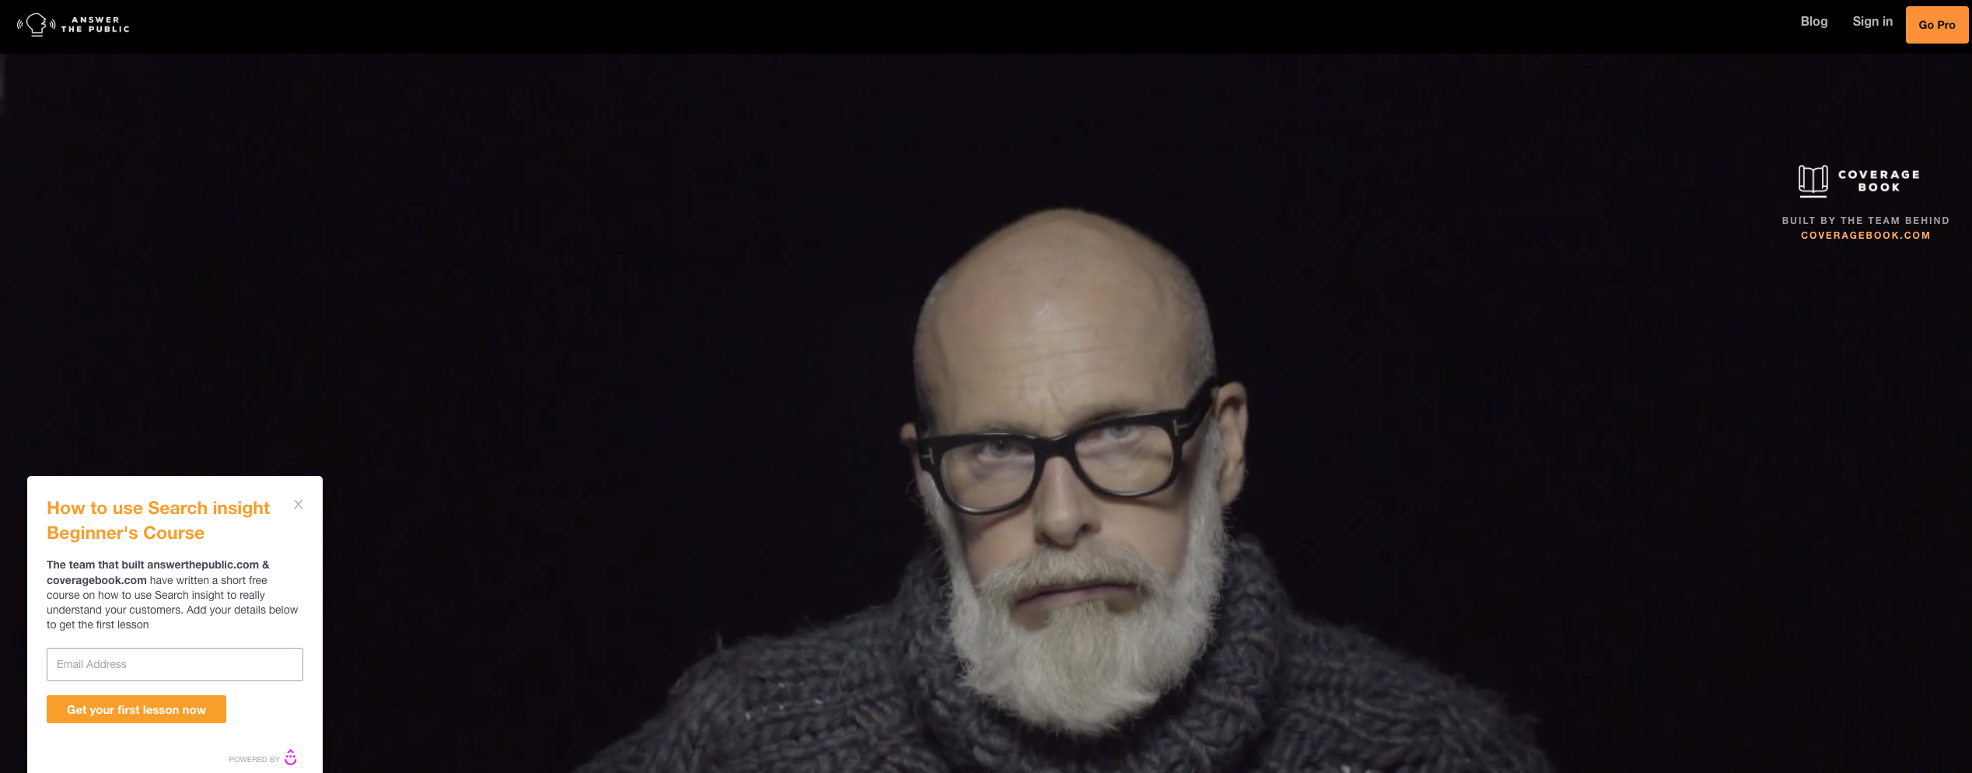
Answer the Public.
https://answerthepublic.com/

Slide 37
Keyword Shitter.

Slide 38
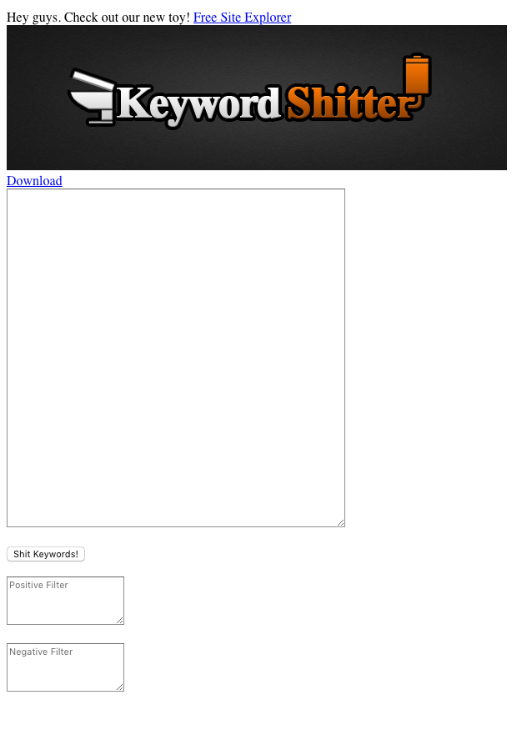
Keyword Shitter.
https://keywordshitter.com/

Slide 39
Keyword Finder.

Slide 40
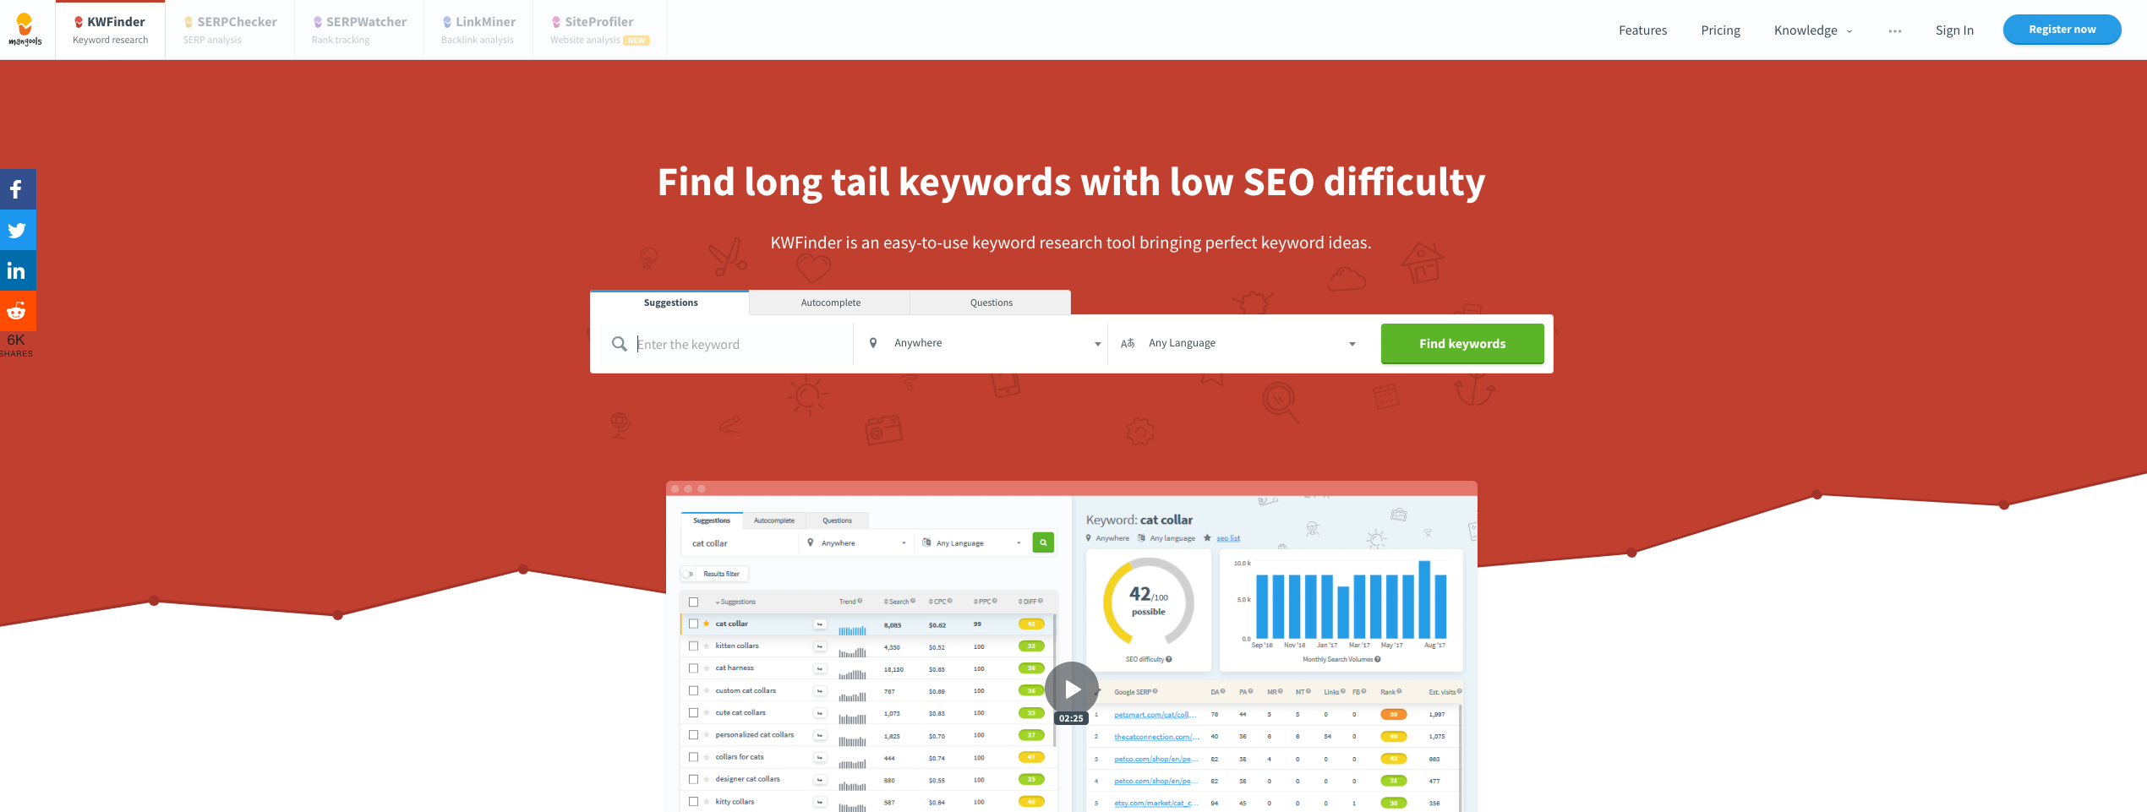
Keyword Finder.
https://kwfinder.com/

Slide 41
Google Trends.

Slide 42
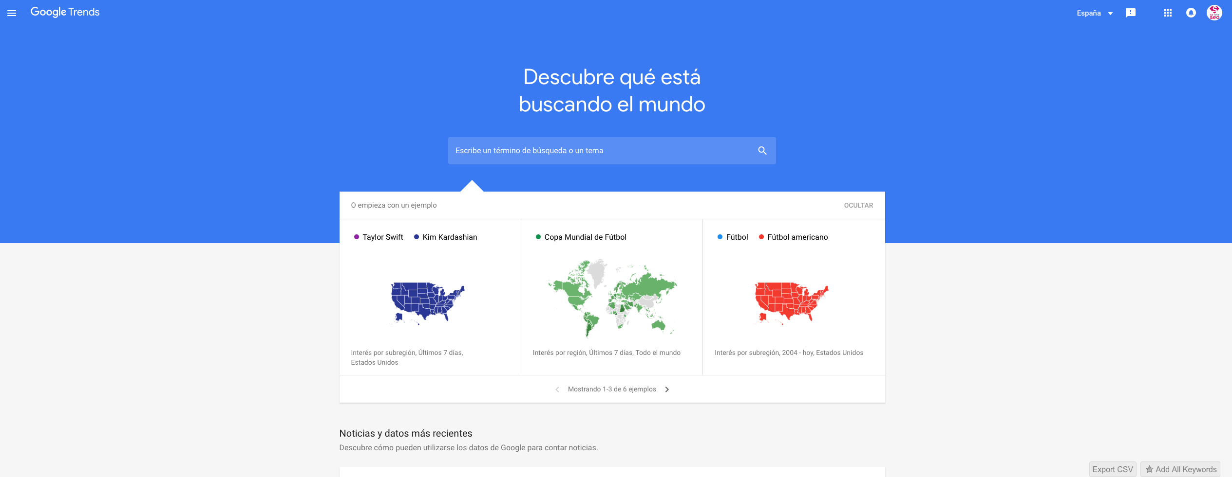
Google Trends.
https://trends.google.es/trends/?geo=ES

Slide 43
SemRush.

Slide 44
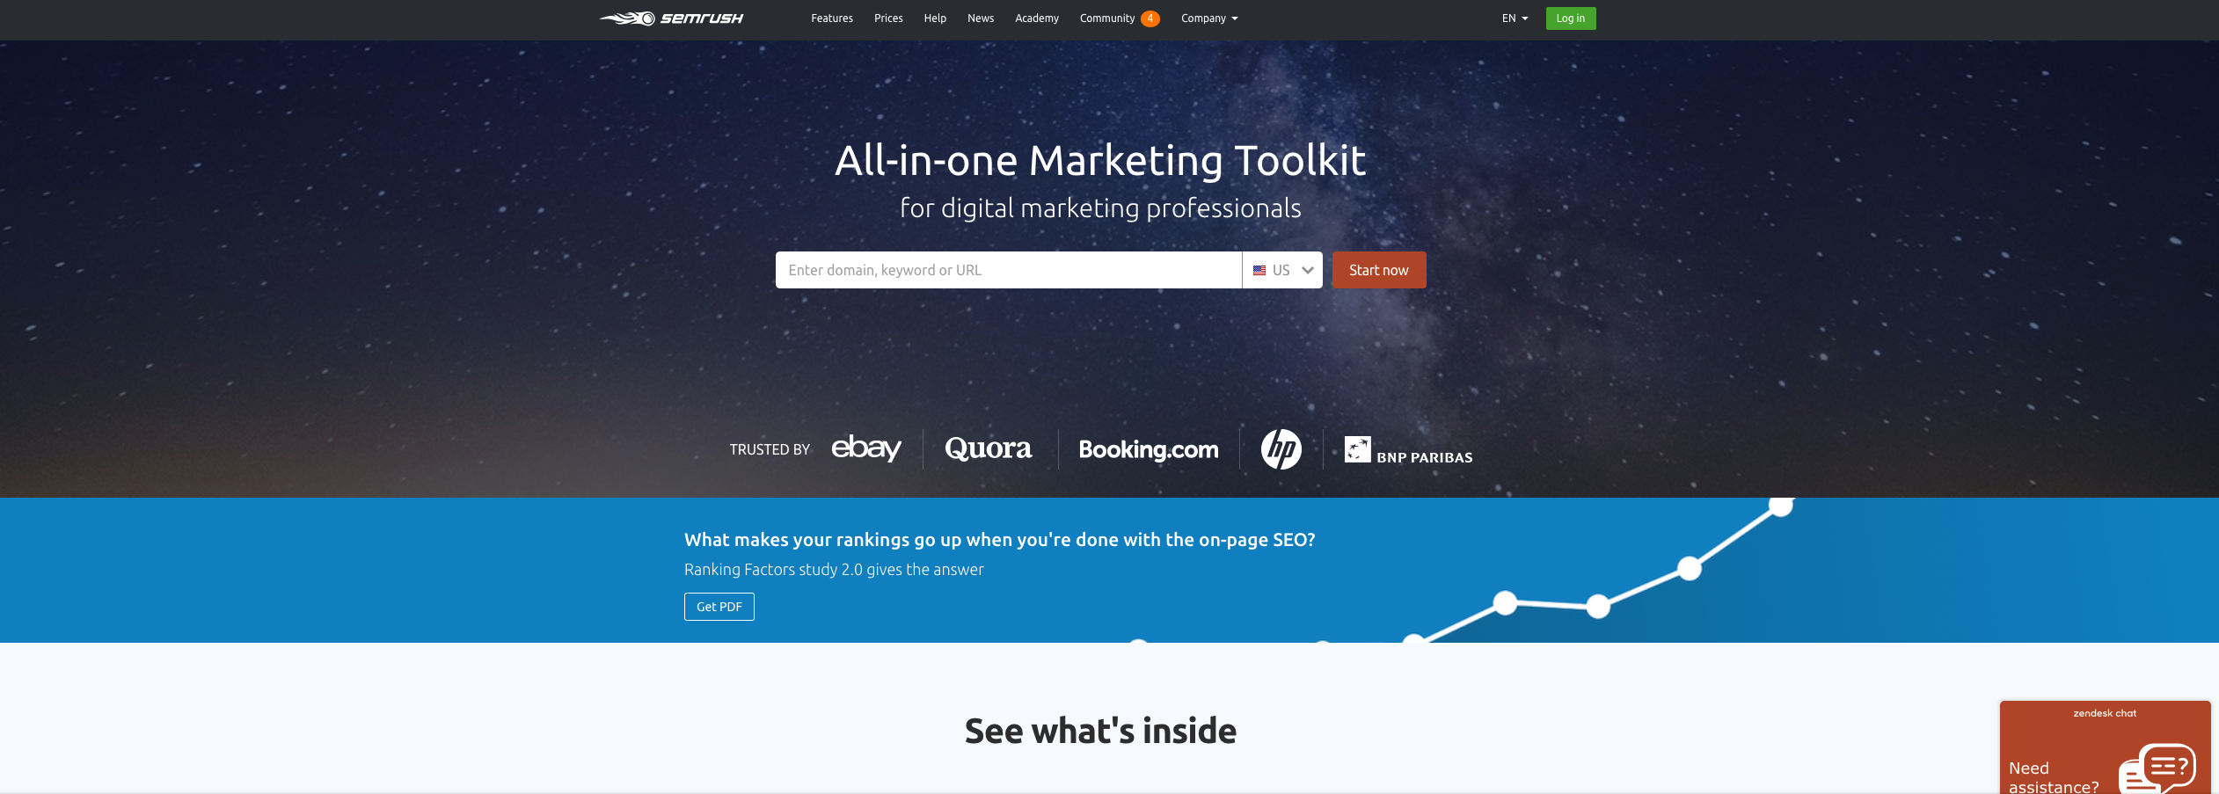
SemRush.
https://www.semrush.com/

Slide 45
aHrefs.

Slide 46
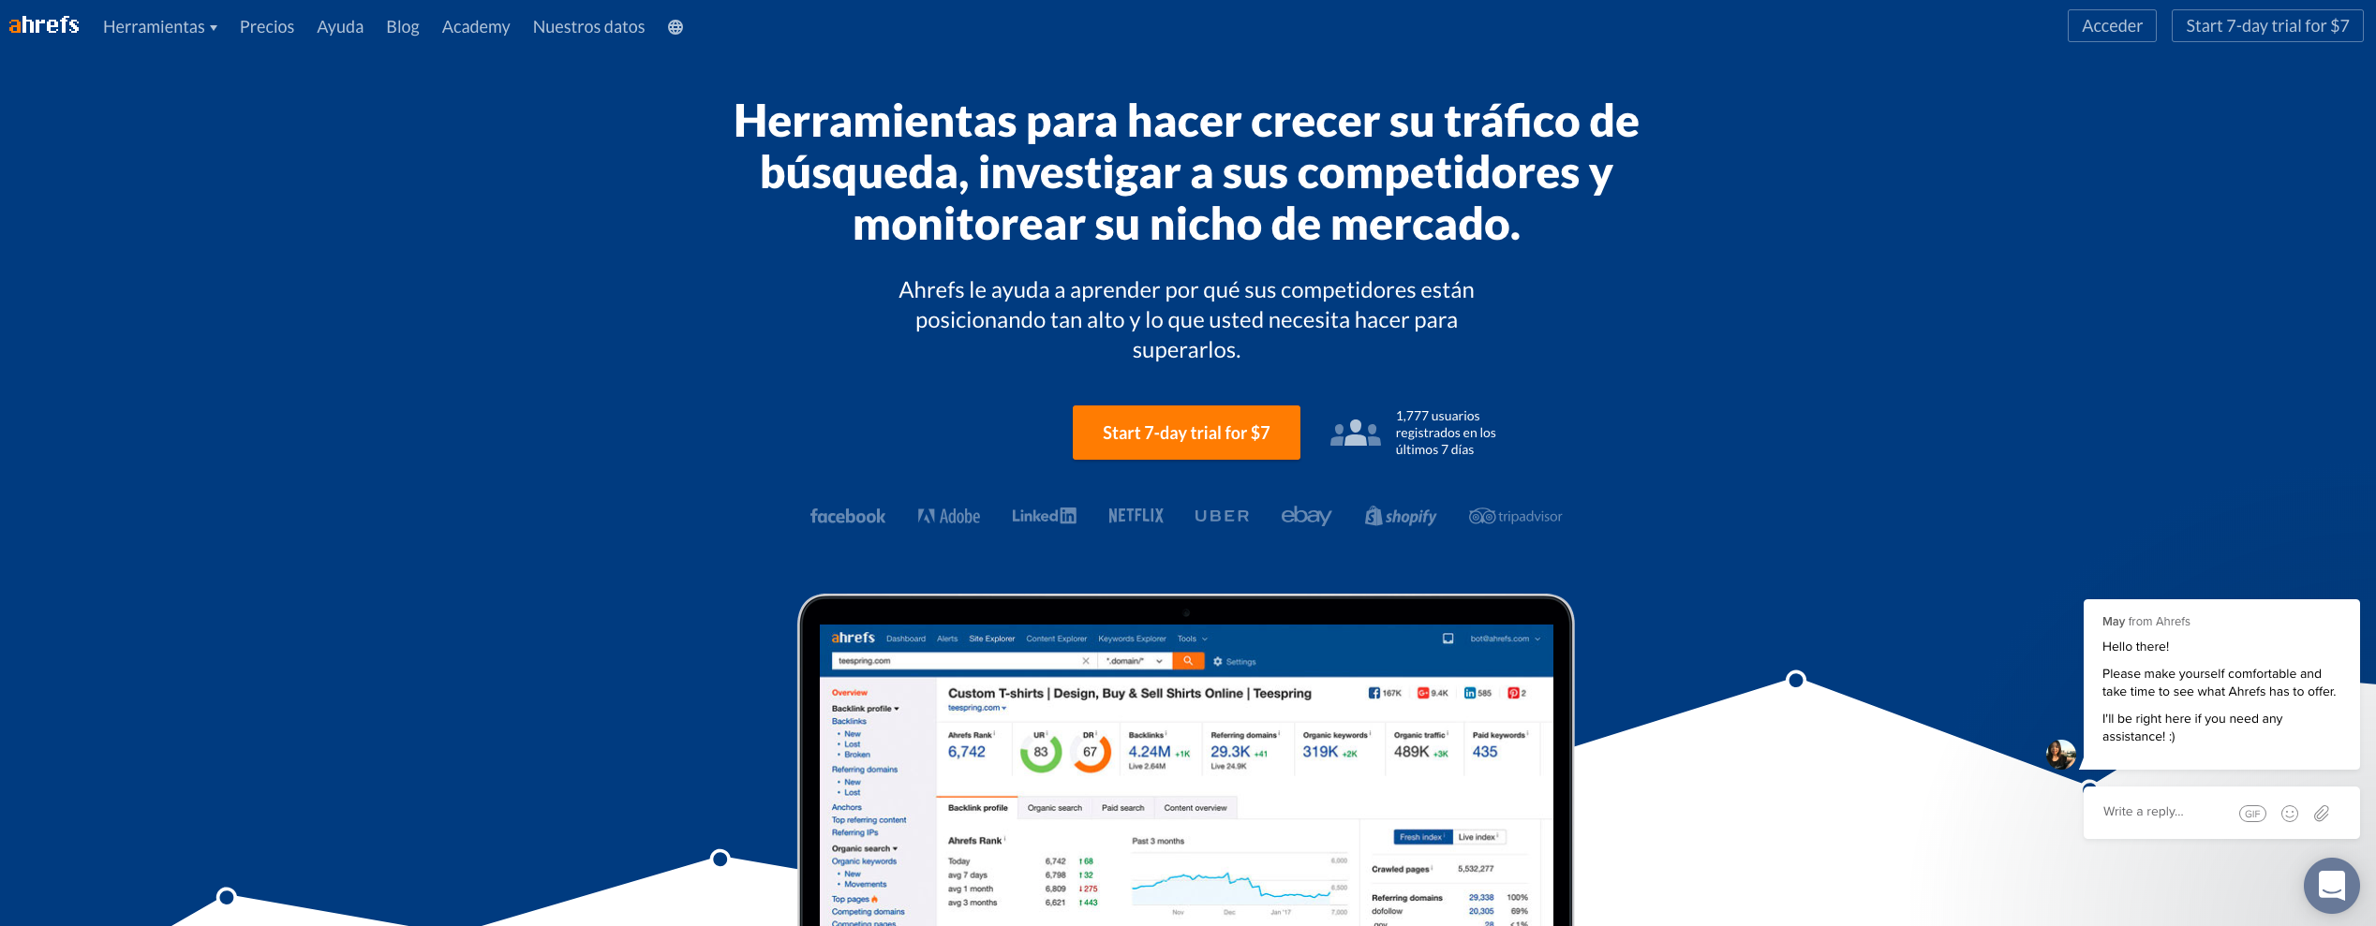
aHrefs.
https://ahrefs.com/es/

Slide 47
Sistrix.

Slide 48

Sistrix.
https://www.sistrix.es/

Slide 49
Buscador de Google.

Slide 50
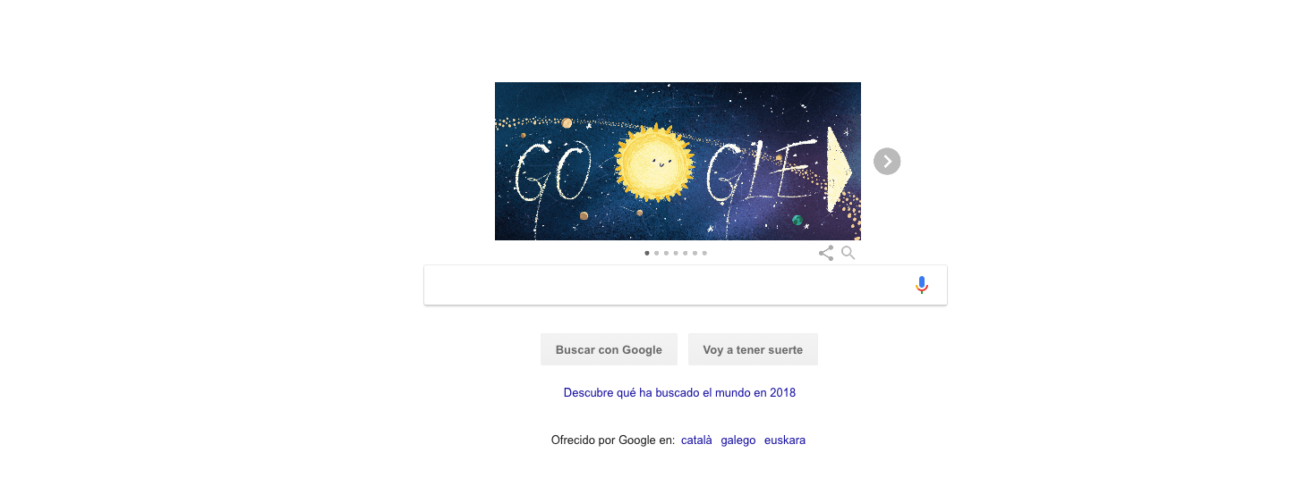
Google.
https://www.google.es/

Slide 51
Screaming Frog.

Slide 52
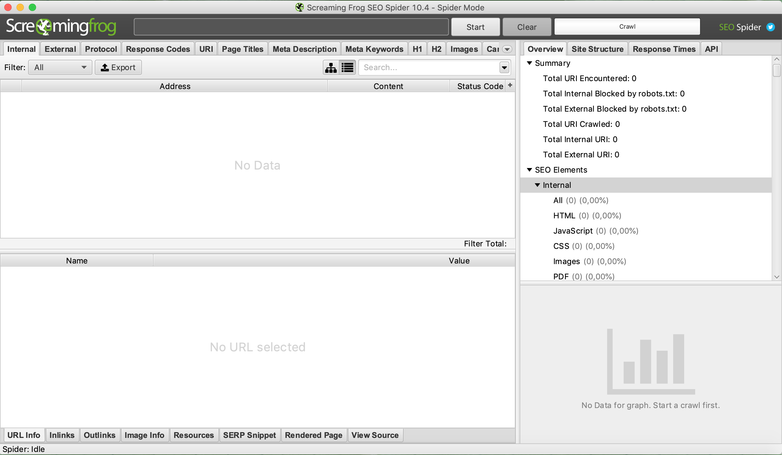
Screaming Frog.
https://www.screamingfrog.co.uk/seo-spider/

Slide 53
EMPEZAMOS
¿ARE YOU READY?

Slide 54
Nuestras ”armas” en el keyword research.

Slide 55
• Programa investigación
• Excel
• Paciencia

Slide 56
Empezamos por una idea general…A pensar (todos)

Slide 57
Vamos filtrando y categorizando.

Slide 58
Vamos a determinar la estructura de nuestra página.

Slide 59
Estructura de página.
Se trata de buscar las categorías de nuestro sitio web. ¿Cómo?
  Poniendo las palabras con más tráfico (dentro de un filtrado de palabras clave) en nuestro menú.
Una vez filtradas esas categorías, debemos perfilar:
  URL
  H1 // H2 // H3
  Palabras a introducir dentro de nuestro texto
Todo eso lo ponemos en un Excel

Slide 60
Un consejo. Si la keyword tiene mucha competencia, escribe más.

Slide 61
¿PREGUNTAS?
QUE SEAN FÁCILES POR FAVOR.

Slide 62
¡GRACIAS A TODOS POR VENIR! :-)
Juan Martínez - CEO y SEO Manager
  Twitter -> @jmarfra
  We Love SEO
    Móvil: 658 562 629
    Mail: hola@weloveseo.es
    Web: https://weloveseo.es

